Slide 1
«К здоровой семье через детский сад»
МДОУ Детский сад №3 «Солнышко» г.Ртищево
Участники : коллектив ДОУ
2015год

Slide 2
АКТУАЛЬНОСТЬ данной темы обусловлена потребностью государства в здоровой нации. Известно, что состояние здоровья детей дошкольного возраста является гарантом благополучия общества. Поэтому необходимо совершенствование и применение новых методов и приемов, здоровьесберегающих технологий в воспитательно - образовательном процессе ДОУ и семьи.

Slide 3
Обоснование проблемы:
Все родители мечтают, чтобы их дети были здоровыми, умными, добрыми и не для кого, ни секрет, что основной компонент данных качеств – здоровье. К сожалению, опрос семей воспитанников показал, то в домашних условиях отработанная в детском саду система не всегда поддерживается, рекомендации педагогов и медиков игнорируются. В выходные и праздничные дни, во время каникул и отпусков многие родители предпочитают отдых за просмотром компьютера или телевизор, забывая о духовной близости «родитель – ребенок». Ведь именно в семье, в кругу близких людей закла-дываются основы здоровья, воспитывается интерес к двига-тельной активности, склонности к конкретным видам спорта.

Slide 4
Цель:
Воспитать физически, психически здорового и социально – адаптиро-ванного ребёнка через создание единого здоровьесберегающего пространства «Детский сад – семья» через приобщение родителей к здоровому образу жизни.

Slide 5
Задачи:
Воспитывать в детях, родителях потребность в здоровом образе жизни как показателе общечеловеческой культуры ; оказывать всестороннюю помощь семье в обеспечении здоровья детей и приобщать их к здоровому образу жизни; создавать предметно – пространственную среду в группе и на участке.

Slide 6
Принципы реализации проекта

Slide 7
1. Принцип партнерства, взаимопонимания и доверия принцип без которого все попытка наладить отношения с родителями оказываются безуспешными. Понимать и доверять друг другу значит направить совместные действия на воспитание у ребенка потребности в здоровом образе жизни. Чем чаще педагог жалуется на неудачи и неумения ребенка, тем тяжелее найти взаимопонимание и поддержку со стороны родителей. В конечном счете, педагог «расписывается» в бессилии и своей некомпетентности. 2. Принцип «Активного слушателя» - это умения педагогов «возвращать» в беседе родителям то, что они вам поведали, при этом обозначив их чувства. 3. Принцип согласованности действий. Правила (ограничения, требования, запреты) должны быть согласованы педагогами и родителями между собой, в противной ситуации ребенку невозможно усвоить правила здорового образа жизни. 4. Принцип самовоспитания и самообучения 5. Принцип ненавязчивости. Благодаря этому принципу педагоги и родители могут себя чувствовать партнерами в воспитании у дошкольников здорового образа жизни. 6. Принцип жизненного опыта. Не бойтесь поделиться своим опытом и выслушать опыт родителей, возможно в совместных действиях он пригодится, и вы не набьете лишних «шишек» в общении с детьми. 7. Принцип безусловного принятия. Вместе с родителями обсудите эту тему. Безусловно, принимать ребенка значит любить его не за что, что он красивый, умный, способный, отличник и т.д., а просто так, за то, что он есть! Вы почувствуете, как родители проникнуться к вам не только уважением, но и признанием за то, что вы Педагог с большой буквы.

Slide 8
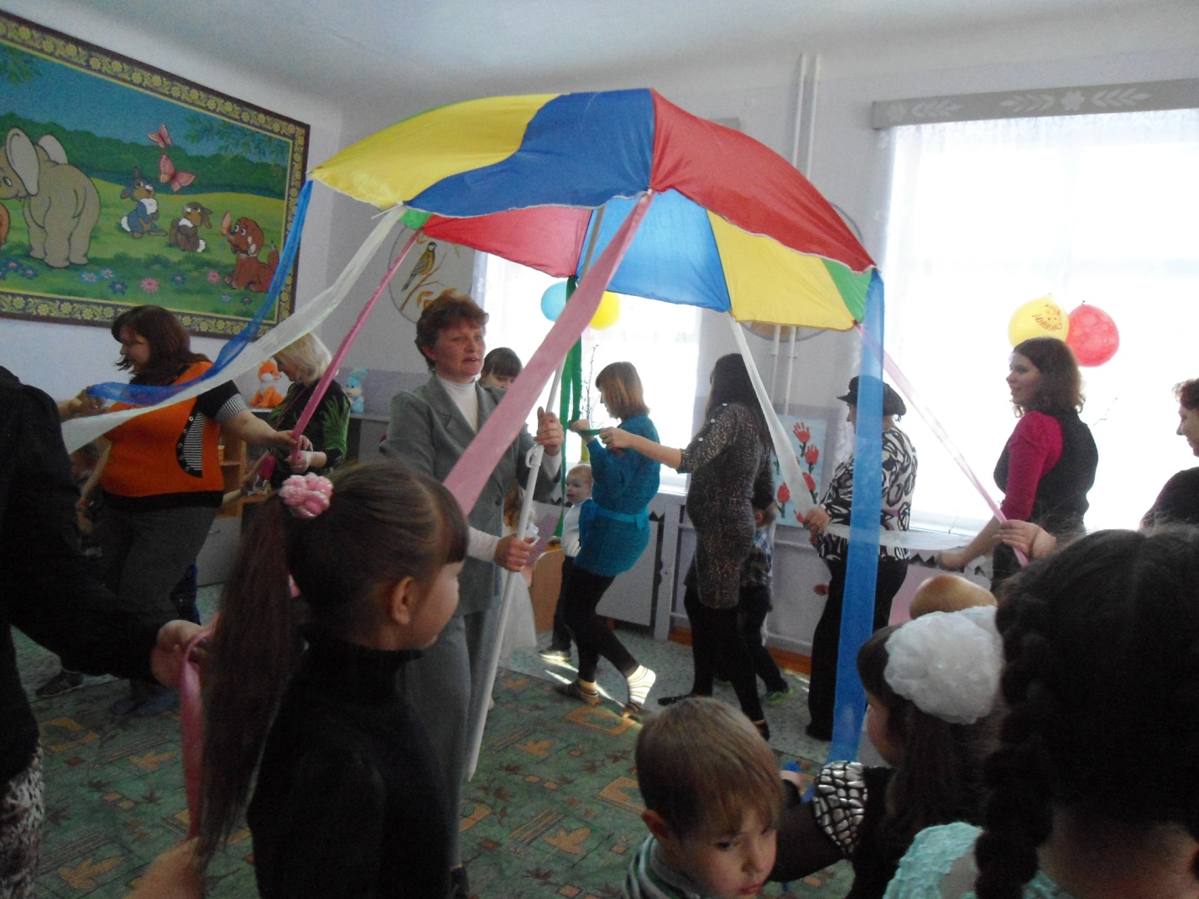
Участники: Педагоги, врач ГУЗ Ртищевской ЦРБ, родители, воспитанники, обслуживающий персонал детского сада.

Slide 9
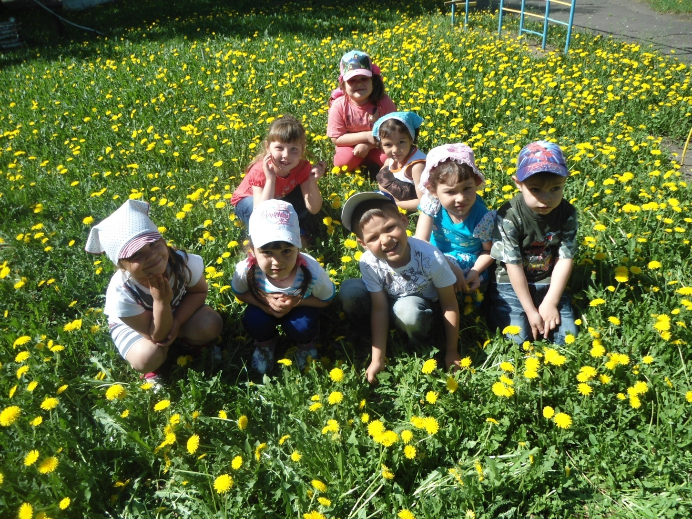
«Единственная красота, которую я знаю,- это здоровье» Генрих Гейне, немецкий поэт.

Slide 10
Этапы работы над проектом (01.06.2013г – 31.05.2014г) Подготовительный этап ( непосредственное выявление семей ,ведущих здоровый образ жизни, налаживание тесной связи с родителями и обмен опытом)

Slide 11
Основной этап (реализация задач проекта)
Заключительный этап (подведение итогов и обобщение результатов работы).
Формы работы:
Просветительская и консультационная деятельность, информационные стенды, уголки здоровья, родительские собрания ), диагностика физического и психического состояния ребёнка.

Slide 12
По мере материальной возможности позаботились о создании условий для физического развития детей. В группах создали условия для свободной двигательной деятельности детей. Приобрели несколько настольно-печатных игр (учитывая возраст детей) по формированию привычки к здоровому образу жизни. Пропагандируем среди родителей игры и игрушки, являющиеся педагогически ценными. Разъясняем родителям негативное воздействие отдельных видов игрушек на психику и развитие детей. Заранее согласовывать выполнение режима дня дома в выходные дни.

Slide 13
Участие родителей в работе по сохранению и укреплению здоровья воспитанников через посещения родителями занятий, дней здоровья, физкультурных праздников и развлечений.

Slide 14
Воспитание культурно – гигиенических навыков

Slide 15
Индивидуальная работа по развитию физических качеств и навыков.

Slide 16
Проведение подвижных игр в помещении

Slide 17
и на свежем воздухе

Slide 18
Ежедневные прогулки и экскурсии

Slide 19
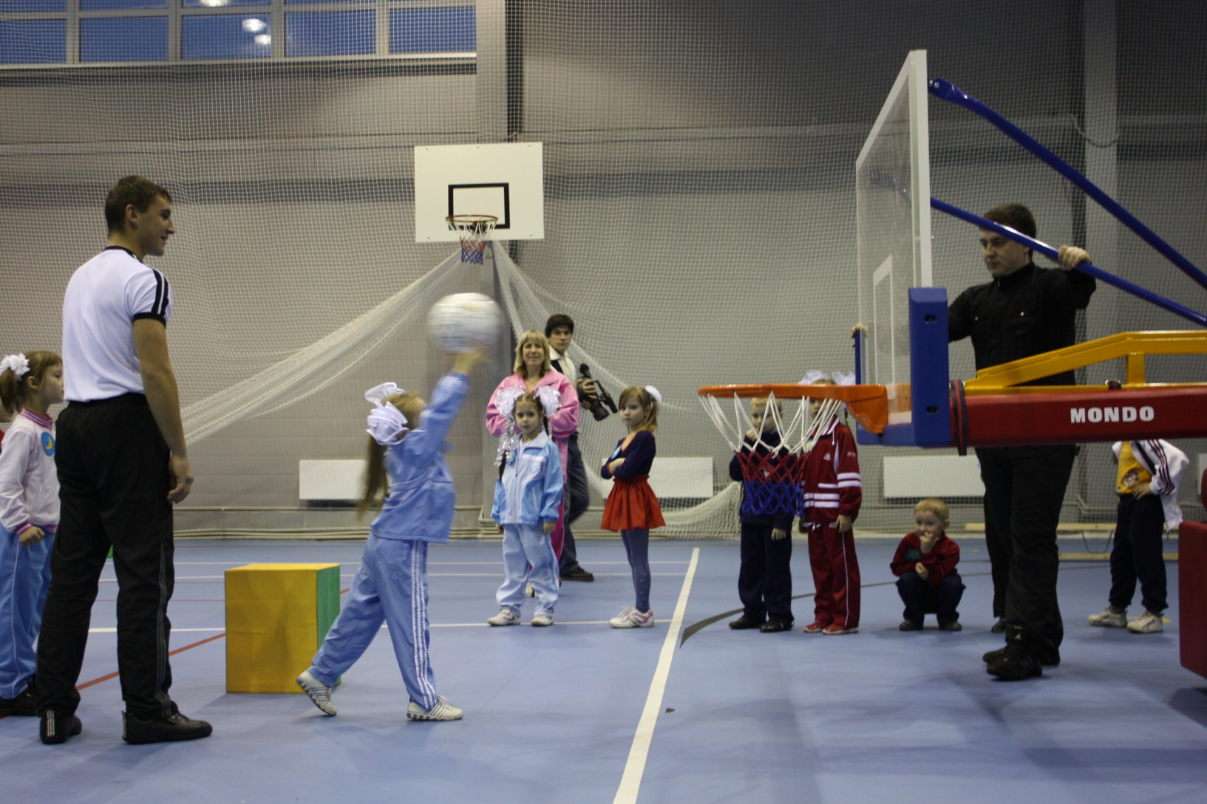
Любим спортом заниматься! Бегать, прыгать, закаляться! Наши лучшие друзья – солнце, воздух и вода!!!

Slide 20
Солнце,
воздух
и вода
наши лучшие друзья!

Slide 21
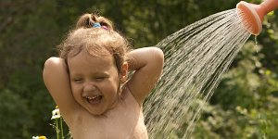
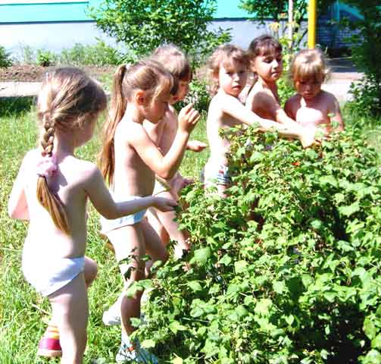
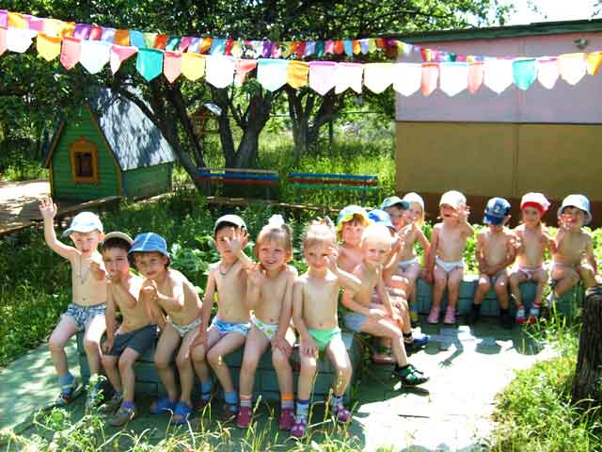
Закаливание солнцем
Влияние солнечной энергии благотворно сказывается на жизненно важные физиологические процессы организма: повышается обмен веществ, сопротивляемость организма к болезням, улучшается сон и аппетит. Закаливание солнцем происходит в основном в летний период времени. При нахождении детей на улице. Под прямыми солнечными лучами

Slide 22
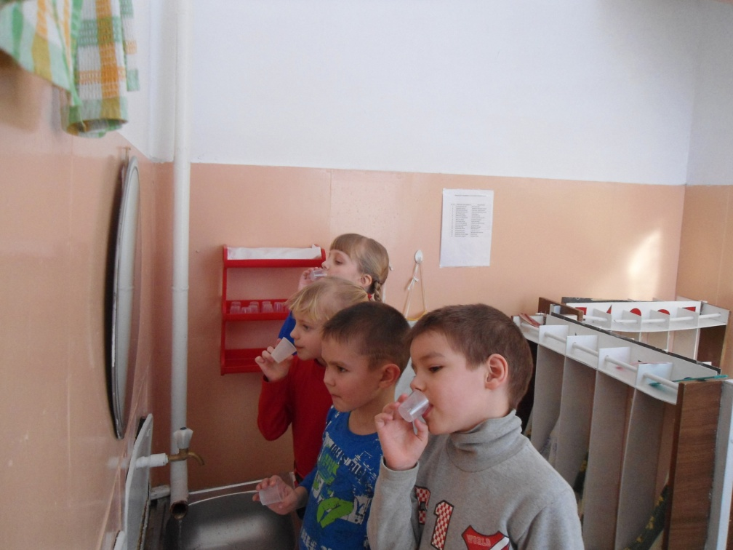
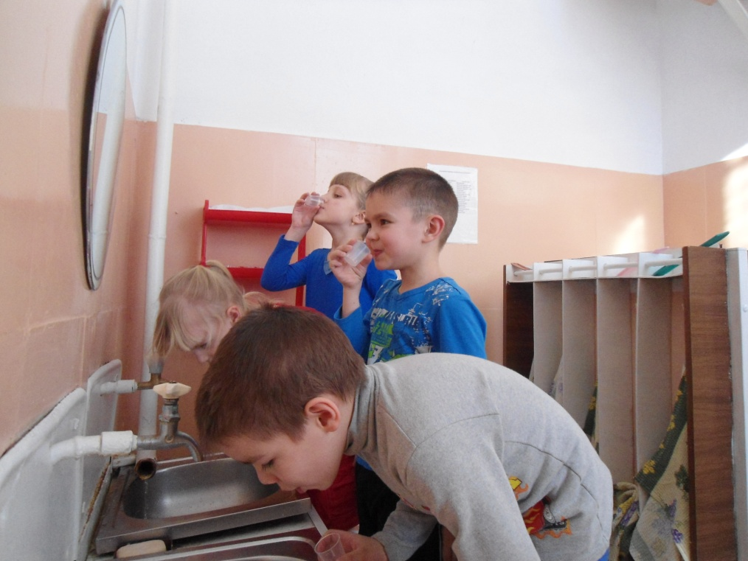
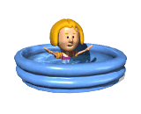
Купание создает у детей
радостное настроение,
улучшает обмен веществ,
повышает аппетит.
Повышается иммунитет
организма

Slide 23
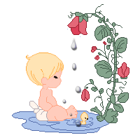
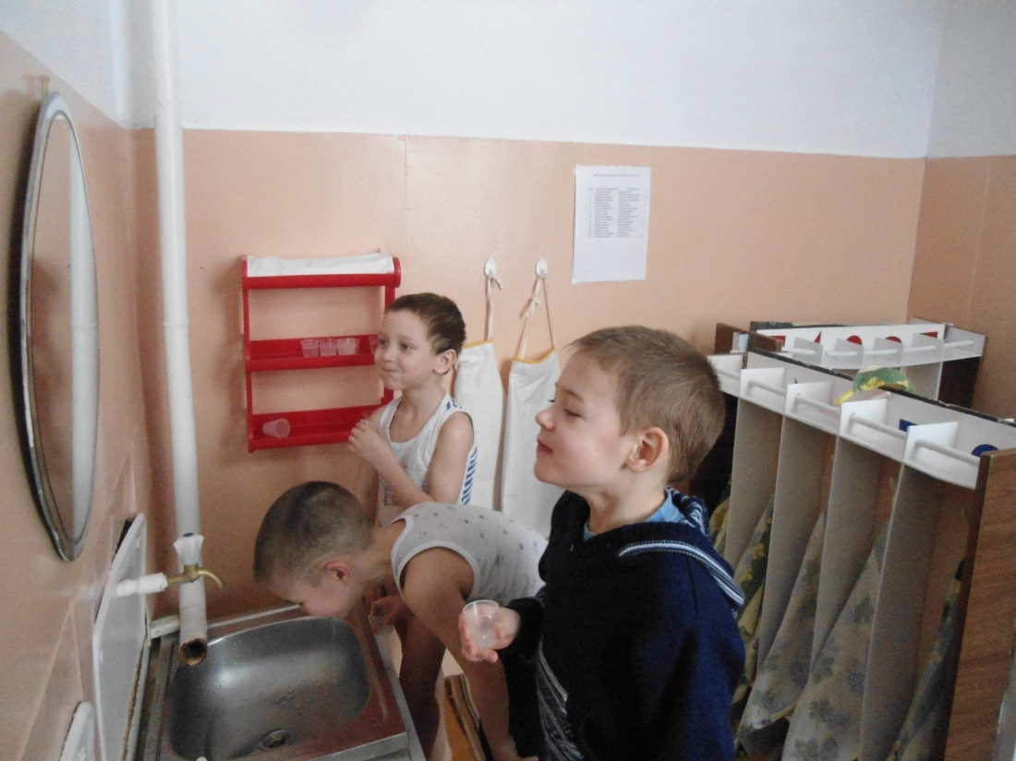
Закаливание
водой
Закаливание водой – наиболее действенный вид закаливания. К нему относиться обтирание, обширное умывание, купание в бассейне, полоскание зева кипяченной водой после приёма пищи

Slide 24
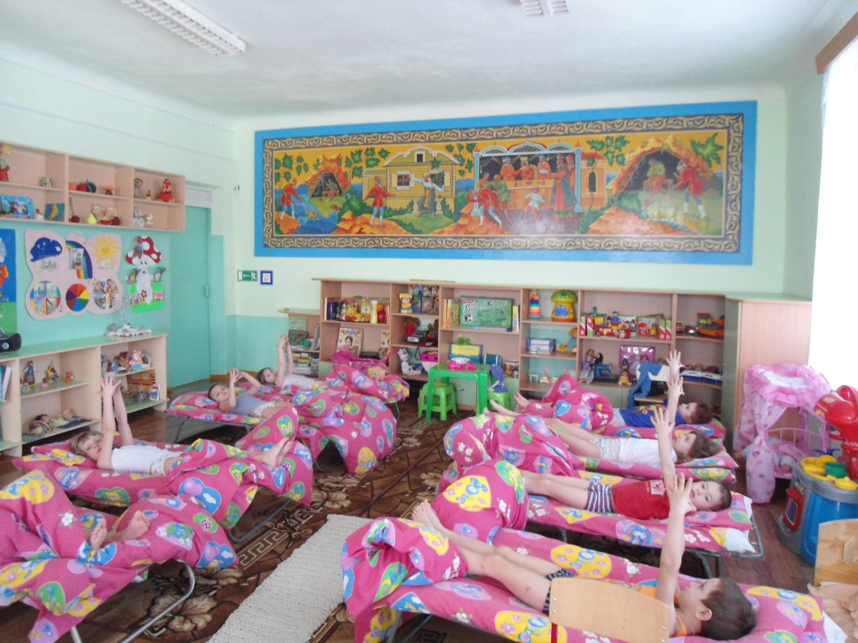
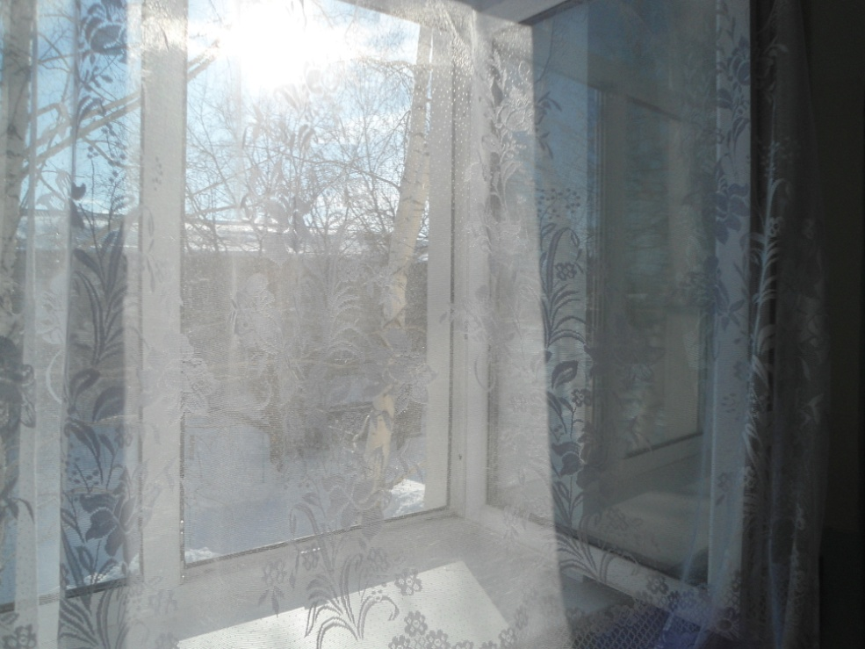
В теплую погоду бегают босиком. В помещении обеспечиваем нормальную температуру воздуха путем проветривания помещения
( частичное и сквозное ). С детьми проводим бодрящую гимнастику после дневного сна, самомассаж, хождения по корригирующим дорожкам

Slide 25
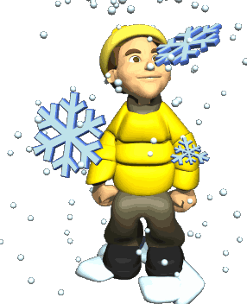
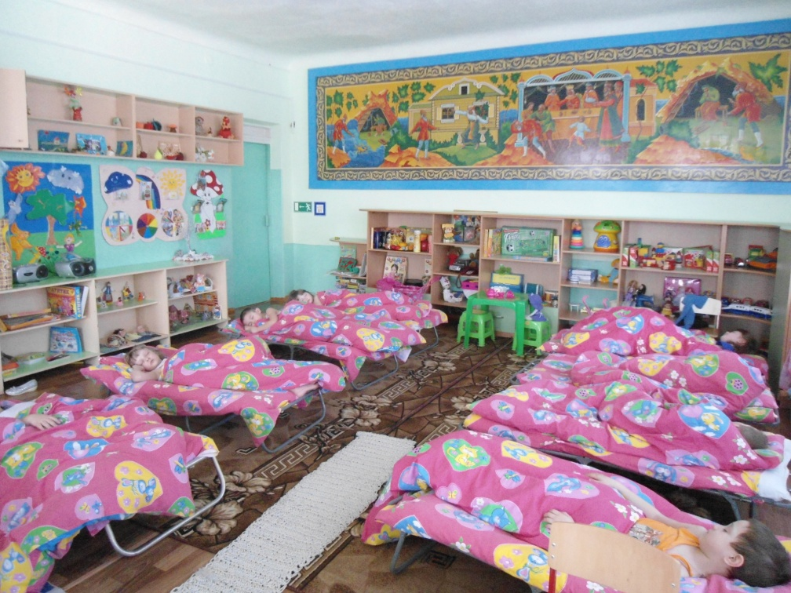
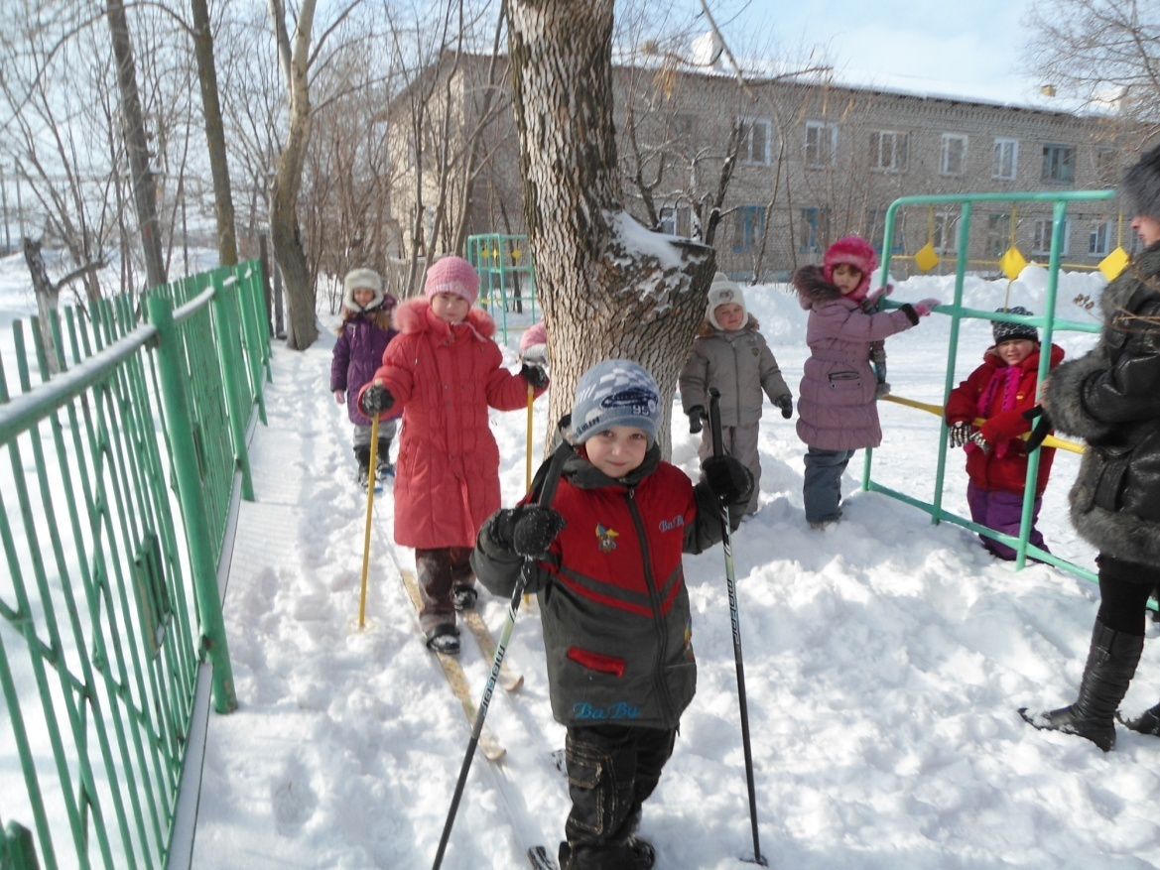
Закаливание
воздухом
Самый простой и доступный вид
закаливания –
это закаливание воздухом. С этой
целью дети ежедневно находятся
на воздухе . Закаливание
происходит при пребывании
детей на воздухе , где проводятся игры, трудовая деятельность, наблюдения

Slide 26
На спортивном небосклоне мы пока что не видны, будем спортом заниматься – станем звёздами страны!

Slide 27
Спортивно – театрализованное развлечение «Салют, Олимпиада – 2014!»

Slide 28
День здоровья в ДОУ

Slide 29
День здоровья в ДОУ.

Slide 30
Вместе быстры и ловки. Вот что значит тренировки!

Slide 31
Папы бросили диваны ,все хотят соревноваться, пошутить и посмеяться, силу, ловкость показать и сноровку доказать!

Slide 32
Сегодня проигравших нет. Есть просто лучшие из лучших. Пусть в каждом сердце дружбы свет Зажжёт поступков добрый лучик.

Slide 33
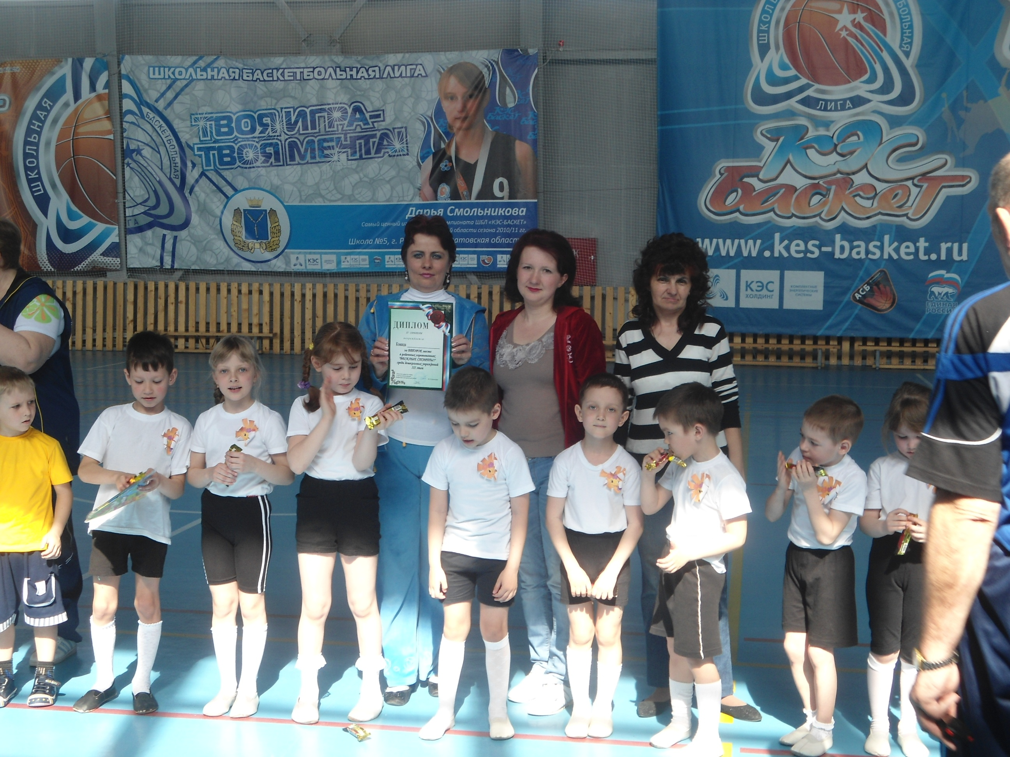

Slide 34
Эффективными формами сотрудничества дошкольного учреждения с семьей являются: · Родительские собрания; · Совместные физкультурные досуги, праздники, Дни здоровья, туристические походы; · Дни открытых дверей; · Домашние задания; · Совместный просмотр видеофильмов; · Передача опыта семейного воспитания; · Комплектование педагогической библиотеки по организации физического воспитания в семье. · Выпуск газеты.
Результаты: Активное участие родителей в физкультурно– оздоровительной работе.*Положительная динамика в развитии детей: у детей сформированы представления о себе, о семье, об особенностях матери и отца, девочки и мальчика. Повысился интерес к своей семье как у детей, так у родителей. * Улучшились взаимоотношения родителей и детей. *Изменились родительские позиции, установки, семейные ценности. *Повысилась активность родителей: они участвуют в праздниках и развлечениях, дискуссиях, круглых столах, делятся опытом семейного воспитания, выполняют индивидуальные задания.

Slide 35
Я, ты, он она! Вместе дружная семья! Так давайте – ка дружить, чтоб здоровыми всем быть!

